Slide 1




НЕЗАВИСИМАЯ ОЦЕНКА КВАЛИФИКАЦИЙ: ПЕРВЫЕ ИТОГИ.
ПЕРСПЕКТИВЫ РАЗВИТИЯ НАЦИОНАЛЬНОЙ СИСТЕМЫ КВАЛИФИКАЦИЙ
МИТРОФАНОВ ИВАН АЛЕКСАНДРОВИЧ
руководитель департамента регионального развития и международных связей
Национального агентства развития квалификаций
Сыктывкар. 02 марта 2018 г.

Slide 2

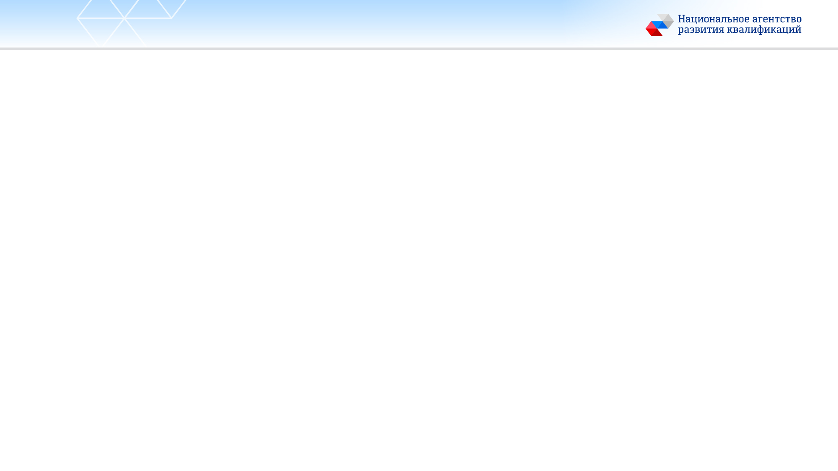
Из послания Президента Российской Федерации
Федеральному Собранию 1 марта 2018 года
В.В. Путин, Президент Российской Федерации:
«Опираясь на лучшие практики и опыт, нам нужно в короткие сроки провести модернизацию системы профессионального образования … а также организовать центры опережающей профессиональной переподготовки и повышения квалификации для уже работающих граждан».

Slide 3
Некоторые тенденции в сфере занятости
Численность населения трудоспособных возрастов сократилась на 3,6 млн. человек. Согласно прогнозу Росстата, к 2020 году население России снизится еще на 3,3 млн. человек трудоспособных возрастов. Одновременно опережающими темпами будет расти численность и доля лиц старших возрастов, продолжится процесс старения населения страны.
Изменение численности и возрастной структуры населения Российской Федерации до 2020 года (прогноз), млн. человек

Slide 4
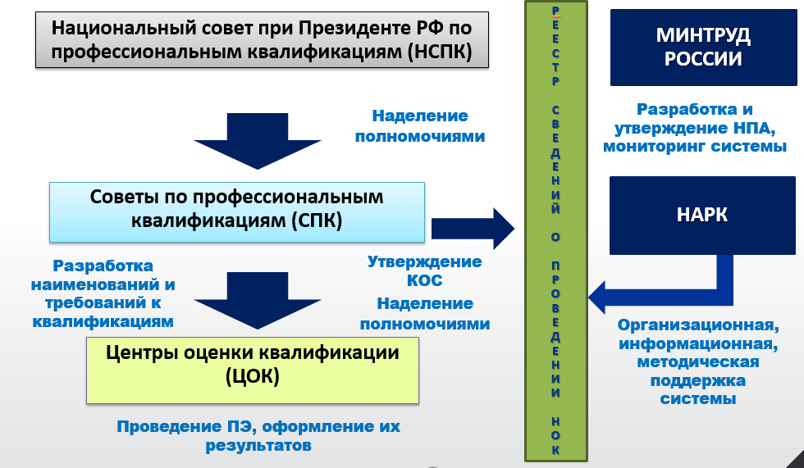
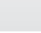
Модель системы независимой оценки квалификаций

Slide 5
Основные принципы независимой оценки квалификаций
ДОБРОВОЛЬНОСТЬ
НЕЗАВИСИМОСТЬ ОЦЕНКИ
ОТКРЫТОСТЬ
ЛЕГИТИМНОСТЬ
ЭКОНОМИЧЕСКАЯ ЦЕЛЕСООБРАЗНОСТЬ

Slide 6






НАЦИОНАЛЬНОЕ АГЕНТСТВО РАЗВИТИЯ КВАЛИФИКАЦИЙ
Оператор Национальной системы квалификаций Российской Федерации
Базовый центр профессиональной подготовки, переподготовки и повышения квалификации рабочих кадров
www.nark.ru
Функции в части независимой оценки квалификации:
Учредители:
утверждает наименования квалификаций и требования к квалификациям
осуществляет организационную, методическую, экспертно-аналитическую поддержку Национального совета при Президенте Российской Федерации по профессиональным квалификациям, советов по профессиональным квалификациям и центров оценки квалификации
организует формирование и ведение Реестра сведений о проведении независимой оценки квалификаций
информирует и консультирует участников независимой оценки квалификации по вопросам её проведения
Российская Федерация, от имени которой функции и полномочия учредителя осуществляют:
Министерство труда и социальной защиты Российской Федерации
Министерство образования и науки Российской Федерации
Российский союз промышленников и предпринимателей
Общероссийский союз «Федерация Независимых Профсоюзов России»

Slide 7













































УЧАСТНИКИ РОССИЙСКОЙ СИСТЕМЫ НЕЗАВИСИМОЙ ОЦЕНКИ КВАЛИФИКАЦИИ

Slide 8
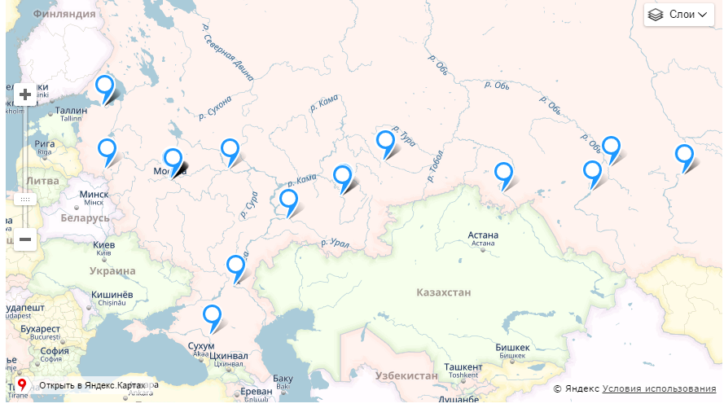
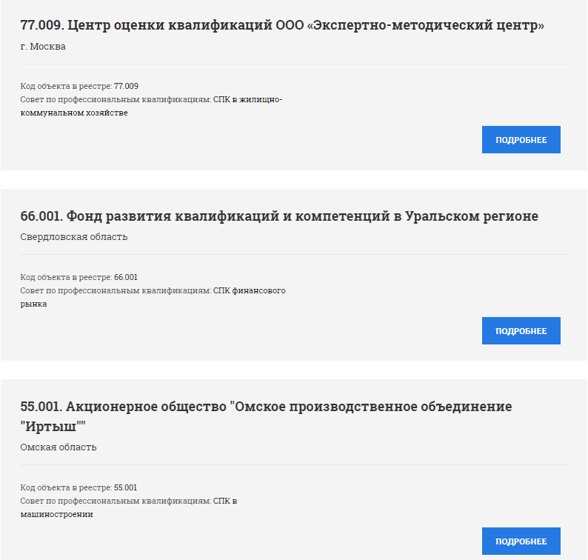
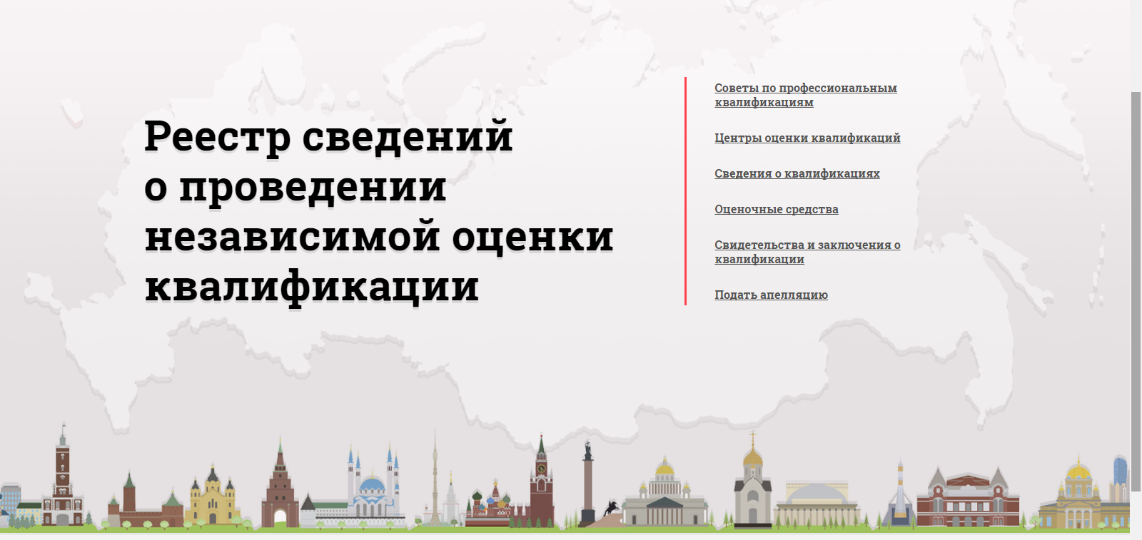
Сведения о центрах оценки квалификаций
https://nok-nark.ru

Slide 9
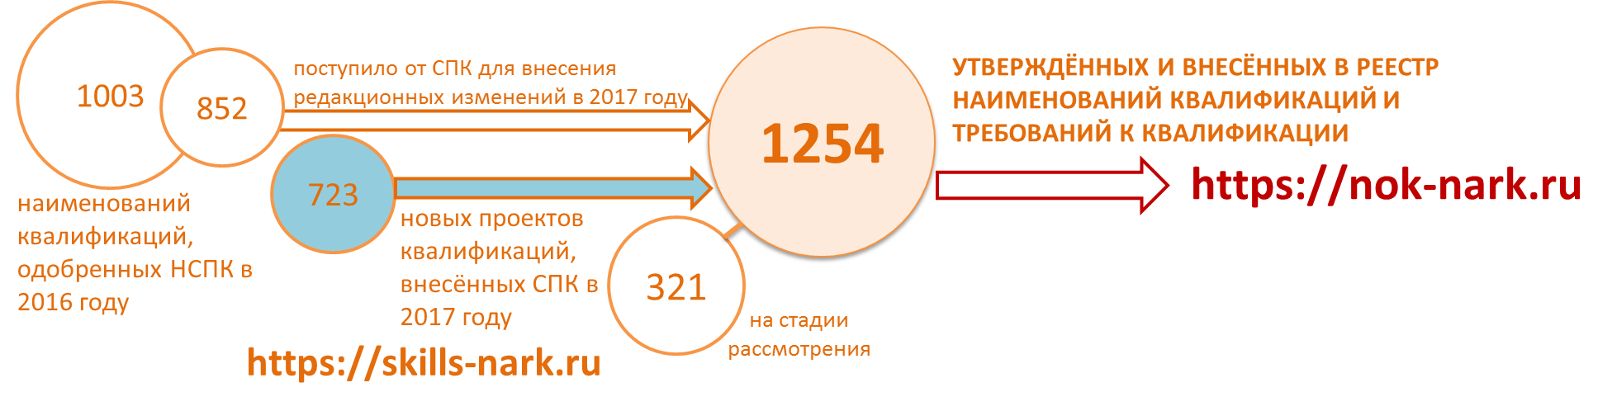
ФОРМИРОВАНИЕ КВАЛИФИКАЦИЙ И ОЦЕНОЧНЫХ СРЕДСТВ
650
КВАЛИФИКАЦИЙ, К КОТОРЫМ РАЗРАБОТАНЫ КОМПЛЕКТЫ ОЦЕНОЧНЫХ СРЕДСТВ
в электронных форматах
ПМК «Оценка квалификаций» - инструмент автоматизации процессов разработки и экспертизы оценочных средств
http://kos-nark.ru
280
ОЦЕНОЧНЫХ СРЕДСТВ, сведения о которых размещены в реестре, и примеры заданий которых размещены на сайтах советов
https://nok-nark.ru

Slide 10
Разработка и утверждение проектов квалификаций: сводные итоги 2016-2017 гг.

Slide 11
ФОРМИРОВАНИЕ, ЭКСПЕРТИЗА И АПРОБАЦИЯ ОЦЕНОЧНЫХ СРЕДСТВ
549
Примеров ОС
РАЗРАБОТАНЫ при поддержке субсидии
275
в 2016 году
274
в 2017 году
новых примеров
ОЦЕНОЧНЫХ СРЕДСТВ
по 24 сферам деятельности
274
прошли содержательную экспертизу в СПК
прошли апробацию
70
Из них:
прошли выборочную методическую экспертизу
181
9
Союзмаш
50
НИУ ВШЭ
100
22
ООО «ИНРОС»
СКИПК кадров строительного и жилищного комплекса

Slide 12
Февраль 2018
Количество ЦОК в регионах
ЦЕНТРЫ ОЦЕНКИ КВАЛИФИКАЦИЙ
184
229
49
ЦОК
Экзаменационных центров
регионов
19
сфер деятельности
Количество ЦОК в федеральных округах

Slide 13
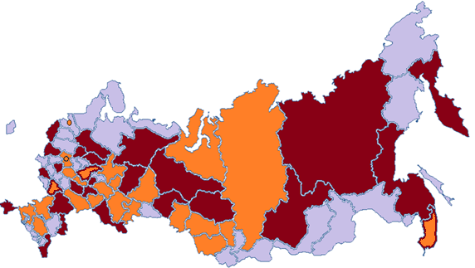
Сферы деятельности и регионы, где прошли профессиональные экзамены в 2017 г.,
в том числе в «он-лайн» формате (теоретическая часть)
6971
человек
получили свидетельства о квалификации
499
человек
получили заключения о прохождении экзамена
Февраль 2018
49 регионов, в которых созданы 184 ЦОК:
свидетельств внесено в реестр
5368
№ | Сфера деятельности | Выдано свидетельств о квалификации | Внесено в Реестр
1 | сварочные технологии и неразрушающий контроль | 1603 | 4
2 | финансовый рынок | 375 | 375
3 | наноиндустрия | 247 | 247
4 | жилищно-коммунальное хозяйство | 87 | 87
5 | строительство | 381 | 381
6 | железнодорожный транспорт | 421 | 421
7 | лифтовая отрасль, сфера подъемных сооружений и вертикального транспорта | 3599 | 3599
8 | машиностроение | 66 | 66
9 | судостроение и морская техника | 95 | 95
10 | ракетная техника и космическая деятельность | 19 | 19
11 | индустрия красоты | 39 | 39
12 | торговая, внешнеторговая и отдельные виды предпринимательской и экономической деятельности | 28 | 28
13 | агропромышленный комплекс | 7 | 7
ИТОГО |  | 6967 | 5368
24 региона, в которых созданы 127 ЦОК
25 регионов, в которых
созданы 57 ЦОК и проводятся профессиональные экзамены
Алтайский край
Воронежская область
г. Москва
г. Санкт-Петербург
Кемеровская область
Кировская область
Краснодарский край
Красноярский край
Московская область
Нижегородская область
Новосибирская область
Омская область
Приморский край
Республика Башкортостан
Республика Мордовия
Республика Татарстан
Ростовская область
Рязанская область
Самарская область
Саратовская область
Свердловская область
Ставропольский край
Удмуртская Республика
Челябинская область
Ямало-Ненецкий автономный округ

Slide 14
ПРИМЕРЫ САМЫХ ПЕРВЫХ КВАЛИФИКАЦИЙ, ПО КОТОРЫМ ПРОШЛИ ПРОФЕССИОНАЛЬНЫЕ ЭКЗАМЕНЫ (2017)
Квалификации | Количество выданных свидетельств | Количество выданных заключений
Организатор строительного производства (6 уровень квалификации) | 253 | 0
Организатор производства однотипных строительных работ (4 уровень квалификации) | 107 | 0
Электромеханик по лифтам (4 уровень квалификации) | 223 | 21
Монтажник электрических подъемников (4 уровень квалификации) | 110 | 0
Машинист электровоза (4 уровень квалификации) | 127 | 0
Помощник машиниста электровоза (3 уровень квалификации) | 126 | 0
Специалист по внутреннему контролю (5 уровень квалификации) | 70 | 40
Оценщик объектов I категории сложности (6 уровень квалификации) | 58 | 11
Главный бухгалтер (6 уровень квалификации) | 32 | 20
Бухгалтер (5 уровень квалификации) | 10 | 8
Специалист по проведению полного цикла испытаний продукции наноиндустрии (6 уровень квалификации) | 16 | 2

Slide 15
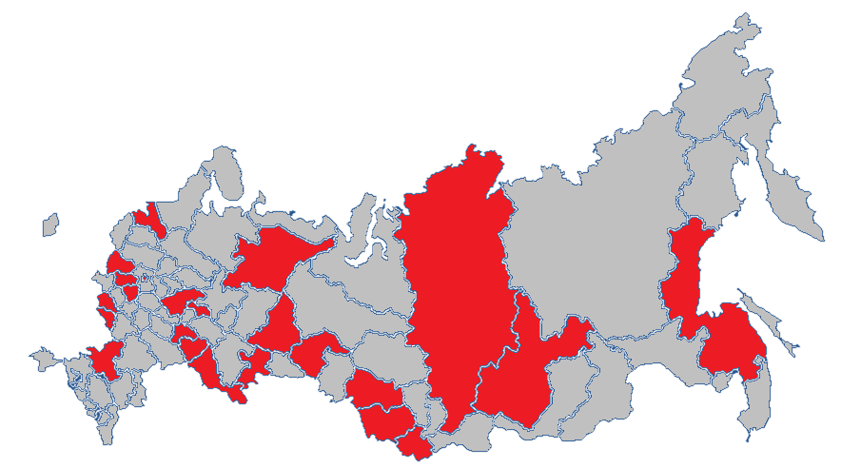
ЭКСПЕРТНЫЙ ПОТЕНЦИАЛ СИСТЕМЫ НЕЗАВИСИМОЙ ОЦЕНКИ КВАЛИФИКАЦИИ
Обучение на федеральном уровне
по состоянию на январь 2018
200
экспертов 14 советов по профессиональным квалификациям, прошедших обучение по вопросам разработки и экспертизы оценочных средств (2016)
1202
Консультирование
77
экспертов-методистов 24 советов по профессиональным квалификациям, прошедших обучение по всему комплексу вопросов системы независимой оценки квалификации (2017)
эксперта
В 2017 году проведено:
13 консультационных и экспертных мероприятий по вопросам разработки квалификаций для представителей 28 СПК
436 индивидуальных консультаций, 27 консультационных вебинаров-семинаров и экспертных обсуждений для 186 разработчиков оценочных средств и экспертов
11 консультационных вебинаров-семинаров по вопросам создания и организации деятельности ЦОК; 790 человек, получивших консультации
12 региональных и межрегиональных, конференций - более 800 участников
198
экспертов ЦОК и экзаменационных центров, подготовленных по запросам крупных компаний и регионов (2017)
717
экспертов, подготовленных в регионах (2016, 2017)
Региональные центры развития квалификаций
в 23 регионах
Алтайский край Республика Алтай
Белгородская область | Ростовская область
Иркутская область | Самарская область
Калужская область | Санкт-Петербург Ленинградская область
Красноярский край | Свердловская область
Курская область | Смоленская область
Нижегородская область | Тульская область
Новосибирская область | Тюменская область
Оренбургская область | Ульяновская область
Республика Коми | Хабаровский край
Республика Марий Эл | Челябинская область

Slide 16
ИНИЦИАТИВЫ УЧАСТНИКОВ 2017
МУЛЬТИОТРАСЛЕВОЙ ЭКЗАМЕНАЦИОННЫЙ ЦЕНТР
- экзаменационный центр, располагающий необходимыми материально-техническими и кадровыми ресурсами, организующий и проводящий профессиональные экзамены ДЛЯ РАЗЛИЧНЫХ ЦЕНТРОВ ОЦЕНКИ КВАЛИФИКАЦИЙ в различных видах и областях профессиональной деятельности.
Впервые эта модель была предложена в 2017 году командой экспертов ЦОК наноиндустрии в г.Санкт-Петербурге на базе ООО «Завод «КП» – сотрудниками и руководством Санкт-Петербургского государственного электротехнического университета «ЛЭТИ» им. В.И. Ульянова (Ленина)
ВИРТУАЛЬНЫЙ (ЦИФРОВОЙ) ЦОК
- предлагаемый к внедрению программно-аппаратный комплекс, обеспечивающий цифровизацию процедур и их документирования при реализации полного цикла (подготовительного, оценочного и заключительного этапов) профессионального экзамена – от приема и регистрации заявления до направления свидетельства о квалификации, хранения и обмена информацией.
Подобная модель полного цикла «документооборот + «онлайн»-экзамен» была предложена в 2017 году командой экспертов ЦОК Фонда развития профессиональных квалификаций Торгово-промышленной палаты Российской Федерации.

Slide 17


ПЕРСПЕКТИВА развития Национальной системы квалификаций (горизонт 2020+)
Системная оптимизация правового поля НСК
Система поддержки внедрения новых квалификаций в приоритетных секторах
Обновление системы классификаторов (создание единого классификатора профессий, видов профессиональной деятельности, профессиональных стандартов, квалификаций и др.)
Введение статистического наблюдения по основным компонентам НСК
Интеграция взаимосвязанных элементов НСК (где это целесообразно) и создание полноценной НАЦИОНАЛЬНОЙ РАМКИ КВАЛИФИКАЦИЙ
Сокращение времени реакции системы подготовки кадров на изменения в НСК
Формирование рынка квалификаций и повышение престижа квалификации
Система двусторонних международных договоров о признании системы подтверждения квалификаций и документов о квалификации
Процедура признания международных квалификаций через российские эквиваленты
Создание целостной экономической модели НСК с отлаженной мотивацией участников

Slide 18

Спасибо за внимание!
109240, Москва
Котельническая набережная, 17
Тел.: +7 (495) 966-16-86
E-mail: info@nark.ru
www.nark.ru

